Slide 1
Портфолио ВТОРОЙ МЛАДШЕЙ ГРУППЫ детского сада №3 «ромашка» города-курорта железноводска Ставропольского края

Slide 2
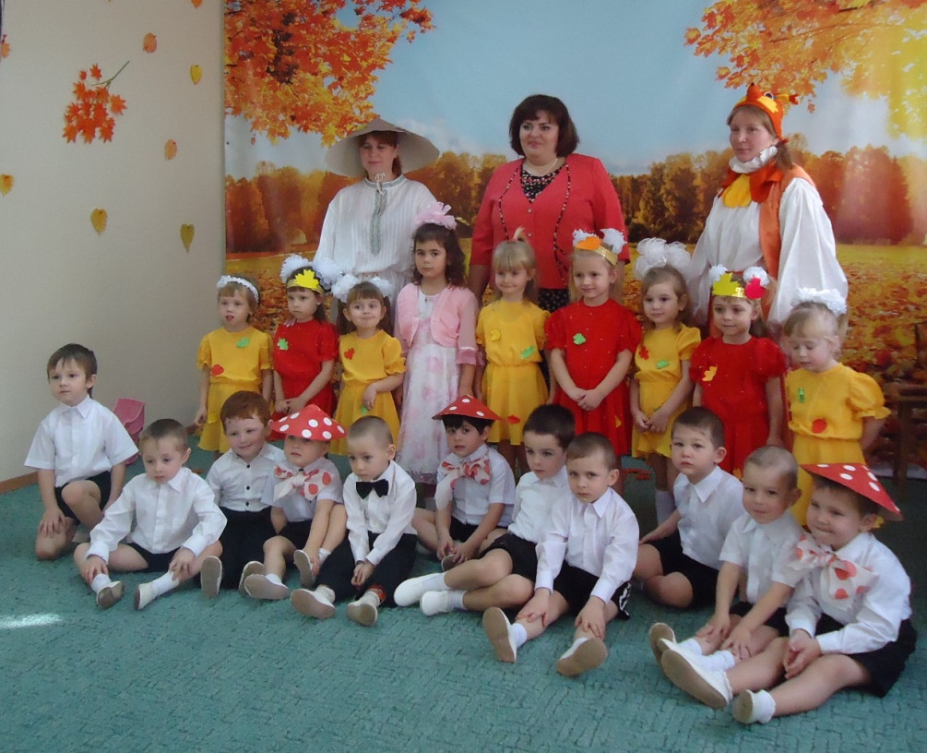
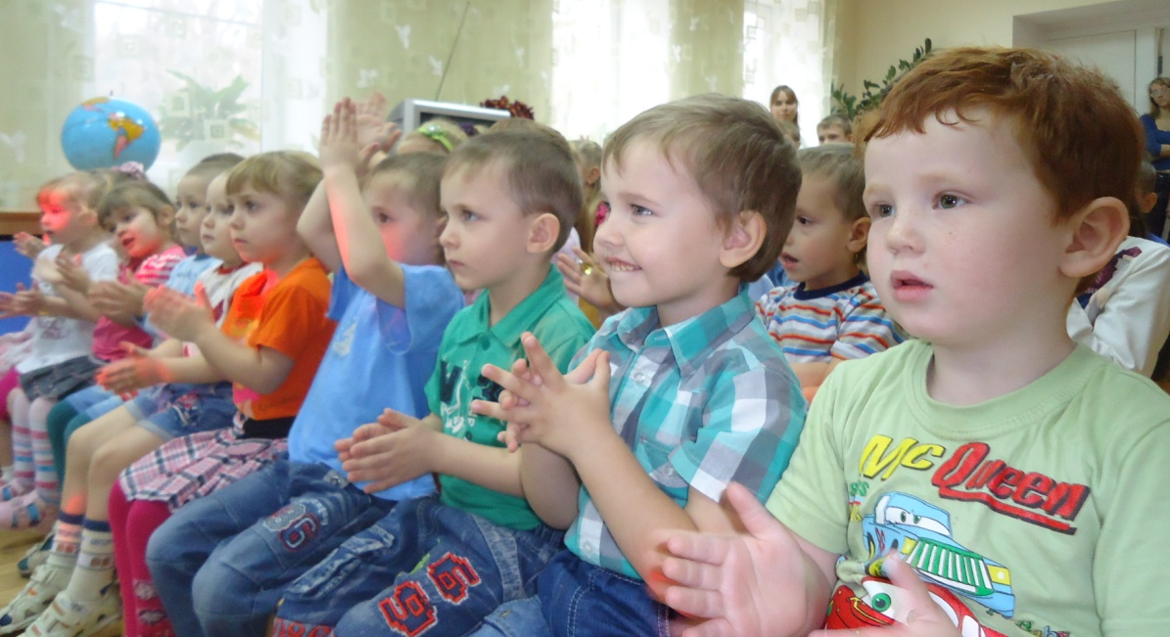
В «Ромашке» мы встречаемся,
нам с детством по пути.
Милее нашей группы,
пожалуй, не найти!!!
Заходите в гости к нам ,
мы будем рады всем друзьям!!!

Slide 3
Воспитательно-образовательная работа в группе проводится по общеобразовательной программе дошкольного образования:
«От рождения до школы» Н.Е. Веракса,
Т. С. Комарова,
М. А. Васильева
и др.

Slide 4
ЗАДАЧИ ВОСПИТАНИЯ И ОБУЧЕНИЯ ВО ВТОРОЙ МЛАДШЕЙ ГРУППЕ
Вести работу по укреплению здоровья детей:
закаливать организм
совершенствовать основные виды движений
следить за осанкой во всех видах деятельности
воспитывать гигиенические привычки и навыки культурного поведения
повышать умственную и физическую работоспособность, предупреждать утомление
Знакомить детей с предметами ближайшего окружения, их назначением, выделять признаки и называть их. Учить ориентироваться в помещении детского сада. Расширять представление о родном поселке, городе. Знакомить с государственными и народными праздниками (Женский день, День защитников Отечества, День Победы, Новый год…).
Воспитывать любовь к Родине.

Slide 5
Формировать начала экологической культуры.
Закреплять представления о предметах и явлениях окружающей
действительности, растительном и животном мире.
Развивать умение наблюдать, анализировать, сравнивать, выделять
характерные, существенные признаки предметов и явлений окружающего
мира.
Совершенствовать все стороны речи:
добиваться чистого произношения всех звуков родного языка
расширять и активизировать словарь
продолжать развивать диалогическую речь
обучать простым формам монологической речи
учить отвечать на вопросы в краткой и распространенной форме, не торопясь, точно употребляя слова по смыслу

Slide 6
Воспитывать дружеские взаимоотношения между детьми.
Привычку играть, трудиться, заниматься сообща, стремление радовать
старших хорошими поступками.
Формировать умение оценивать свою работу, воспитывать привычку
работать старательно.
Формировать доброжелательное и уважительное отношение к сверстникам
разных национальностей.
Продолжать развивать у детей внимание, воспитывать усидчивость,
умение понимать поставленную задачу (что нужно делать), способы ее достижения (как делать); проявлять настойчивость, целеустремленность в
достижении конечного результата.

Slide 7
Продолжать формировать интерес к музыке, живописи, литературе,
народному искусству.
Формировать у детей предпосылки (элементы) учебной деятельности.
Обучать практическим навыкам рисования, лепки,
выразительного чтения, рассказывания, развивать певческие навыки и
исполнительское умение в танцах.
Развивать волевые качества, умение ограничивать свои желания, доводить
начатое дело до конца, выполнять установленные нормы поведения, в своих
поступках следовать хорошему примеру.
Развивать художественно-творческие способности,
поэтический и
музыкальный слух, чувство цвета, ритма,
формы, композиции.

Slide 8
Приоритетное направление уч.года: региональная культура дошкольников.
Задачи:
— воспитание у ребенка любви и привязанности к своей семье, дому, детскому саду, улице, краю, району, поселку; — формирование бережного отношения к природе и всему живому; — воспитание уважения к труду; — развитие интереса к русским традициям и промыслам; — формирование элементарных знаний о правах человека; — расширение представлений о своем городе, поселке; — развитие чувства ответственности и гордости за достижения страны; — формирование толерантности, чувства уважения к другим народам, их традициям.

